Slide 1
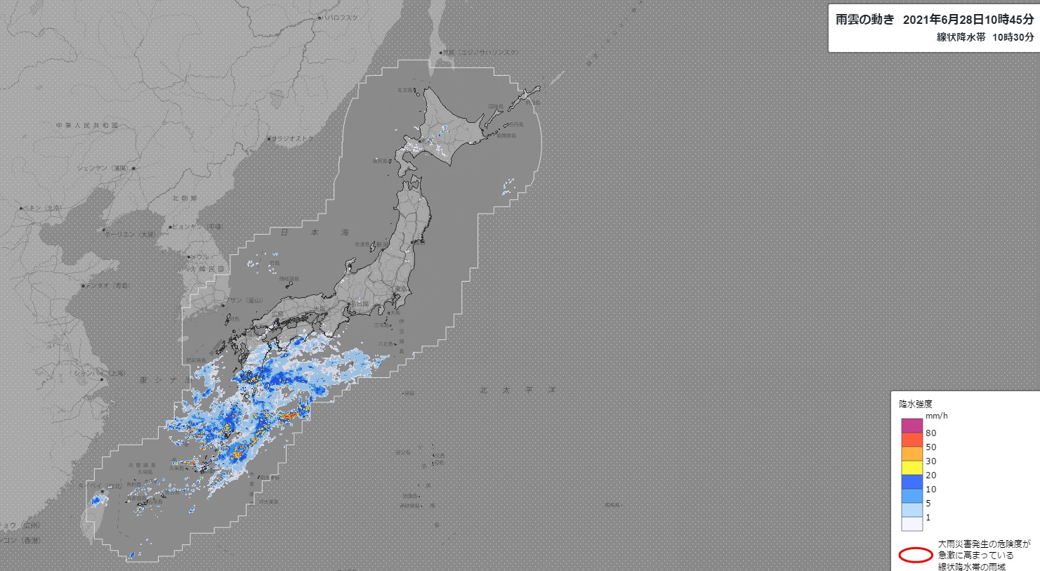
画像を貼り付けた時点の情報なので、過去の日付になっていることを確認してください。
スライドショーを実行すると新しい情報に貼り変わります

